Slide 1
Chapter Five
Numerical Integration and
Numerical Differentiation

Slide 2
جامعة البصرة – كلية الهندسة – قسم الهندسة الميكانيكية المادة : البرمجة بلغة فورتران

Slide 3
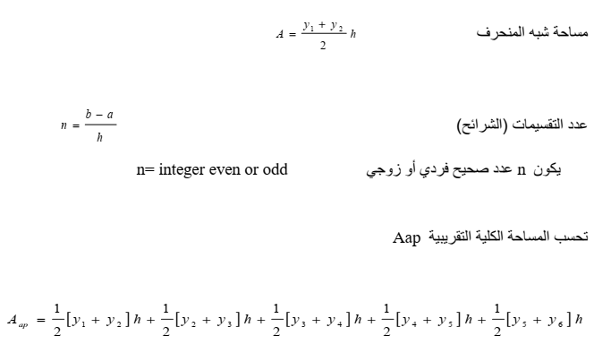
جامعة البصرة – كلية الهندسة – قسم الهندسة الميكانيكية المادة : البرمجة بلغة فورتران

Slide 4
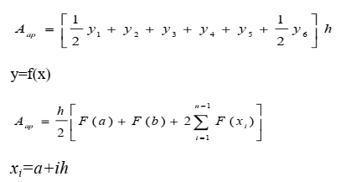
جامعة البصرة – كلية الهندسة – قسم الهندسة الميكانيكية المادة : البرمجة بلغة فورتران

Slide 5
جامعة البصرة – كلية الهندسة – قسم الهندسة الميكانيكية المادة : البرمجة بلغة فورتران

Slide 6
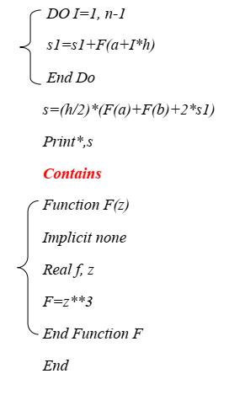
جامعة البصرة – كلية الهندسة – قسم الهندسة الميكانيكية المادة : البرمجة بلغة فورتران

Slide 7
جامعة البصرة – كلية الهندسة – قسم الهندسة الميكانيكية المادة : البرمجة بلغة فورتران

Slide 8
جامعة البصرة – كلية الهندسة – قسم الهندسة الميكانيكية المادة : البرمجة بلغة فورتران

Slide 9
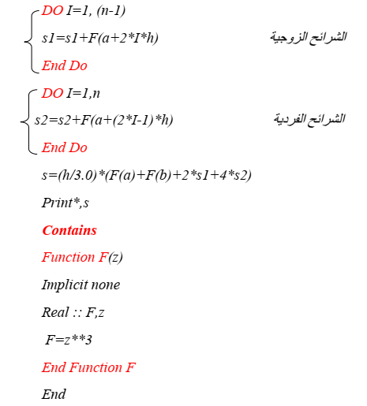
جامعة البصرة – كلية الهندسة – قسم الهندسة الميكانيكية المادة : البرمجة بلغة فورتران

Slide 10
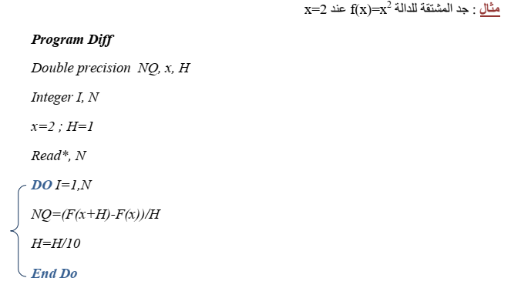
جامعة البصرة – كلية الهندسة – قسم الهندسة الميكانيكية المادة : البرمجة بلغة فورتران

Slide 11
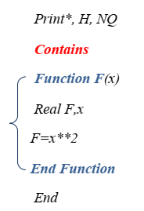
جامعة البصرة – كلية الهندسة – قسم الهندسة الميكانيكية المادة : البرمجة بلغة فورتران

Slide 12
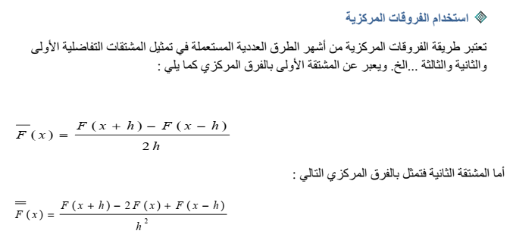
جامعة البصرة – كلية الهندسة – قسم الهندسة الميكانيكية المادة : البرمجة بلغة فورتران

Slide 13
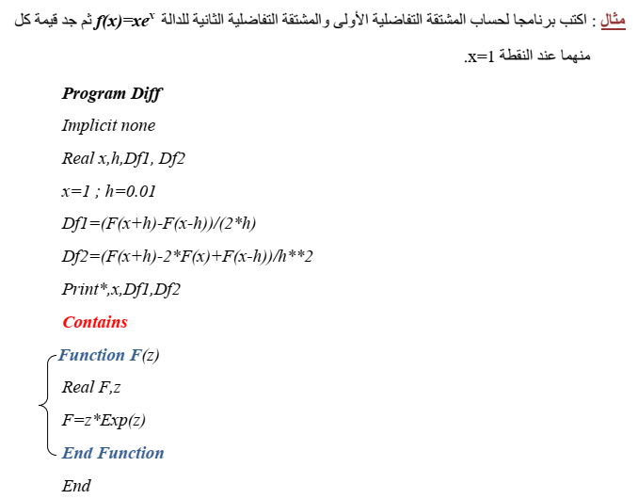
جامعة البصرة – كلية الهندسة – قسم الهندسة الميكانيكية المادة : البرمجة بلغة فورتران

